Slide 1
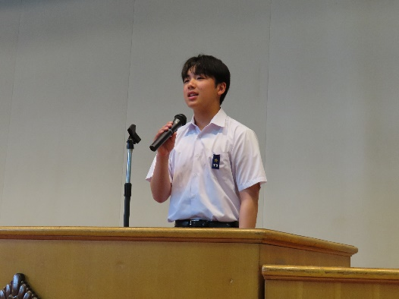
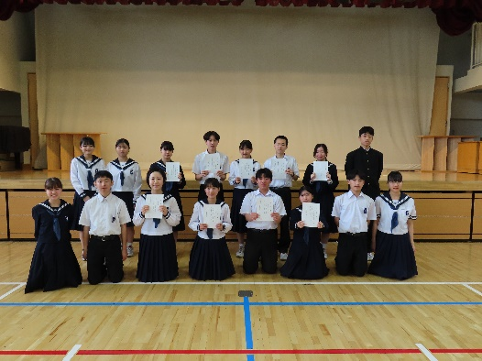
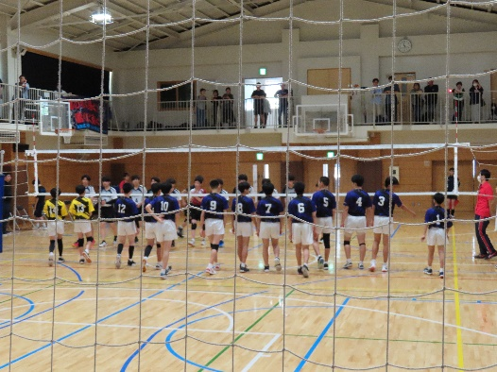
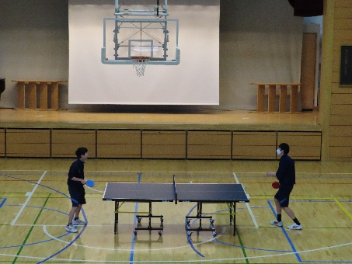
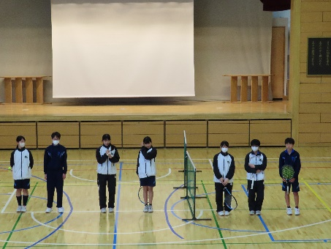
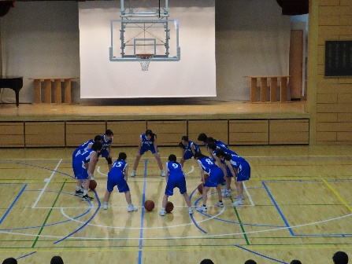
台東区立上野中学校
第２号
－発行－
令和７年５月８日
校長 矢 部 直 意
今後の行事予定
上中だより
５月 ９日(金) 各種委員会・中央委員会
５月１４日(水)～ オリエンテーション（１年）
１６日(金)
５月１９日(月) 生徒朝礼 教育実習
５月２０日(火) 避難訓練
５月２２日(木) 眼科検診(全学年)
５月２３日(金) 耳鼻科検診（全学年） 英検
５月２５日(日) 谷中コミュニティまつり
５月２６日(月) ５・６校時：生徒総会
５月２８日(水)～ 修学旅行（３年）
３０日(金)
６月 ５日(木) 運動会予行練習(リバーサイド陸上競技場)：弁当
６月 ７日(土) 運動会(リバーサイド陸上競技場)：弁当
６月 ９日(月) 振替休業日
６月１０日(火) 運動会予備日：弁当
６月１１日(火) ～ 学校公開
教育目標：自然と世界に調和して誠実に生きる、心身ともに健全な国民として、
まことの知恵を求め、あたたかく思いやり、人々のお役に立とう
～本格的に学校がスタート～
春風に舞った桜の花びらも、今はすっかり地に還り、新緑がまぶしい季節となりました。4月に始まった新しい学年・新しいクラスにも、少しずつ慣れてきた頃ではないでしょうか。
**生徒会任命式**
先日は、生徒会の任命式が行われ、それぞれが責任を胸に、新たなスタートを切りました。任命式では、各委員長がこれからの活動への思いを込めて、堂々とマニフェストを述べてくれました。頼もしい姿に、学校全体が引き締まる思いがしました。 新入生の皆さんにとっては、初めて委員会活動へ参加することになります。小学校の頃にも委員会活動があり、頑張っていたことと思います。中学校生活では、さらにそれらの活動を生徒が主体的に推進しています。１年生にとっては、上野中学校生活の第一歩です。上級生にとっても、それぞれの目標に向けて進み始める大切な時期です。これからの１年が、実りあるものとなるよう、ともに歩んでいきましょう。
**部活動の大会が始まる**
このゴールデンウイーク中に、各部活動の春季大会が始まります。１年生も仮入部期間が終わり、放課後は所狭しと各部活動が練習に勤しんでいます。そして、日々の練習の成果を発揮する時を迎えています。三年生にとっては、最後の大会となる部もあり、これまでの努力を胸に、悔いのないよう全力で臨んで欲しいと思います。
**保護者・地域の皆さまにお願い**
保護者・地域の皆様には、日頃より本校の教育活動にご理解とご協力を賜り、心より感謝申し上げます。近年、SNS等の利用が日常的となっており、生徒が安心・安全に活用できるよう、学校でも指導を行って参ります。ご家庭におかれましても、使用時間や使い方・マナーなどについて、お子様と話し合う機会をぜひ設けて頂きますよう、よろしくお願いいたします。
台東区教育支援館より
スクールソーシャルワーカー（ＳＳＷ）にご相談ください
ＳＳＷは、児童・生徒の皆さんや保護者の方から、学校園や家庭での悩みごと困りごとを聞き、福祉に関する
専門的な知識・技術を活用して、保護者の方と一緒に解決方法を考える福祉の専門職です。
家庭や学校園、地域の関係機関と協力、連携しながら、利用できる制度やサービスの情報提供、家庭訪問などをします。
ご相談の申込みは、在籍している台東区立の学校や園へお願いします。
部活動紹介

